Slide 1



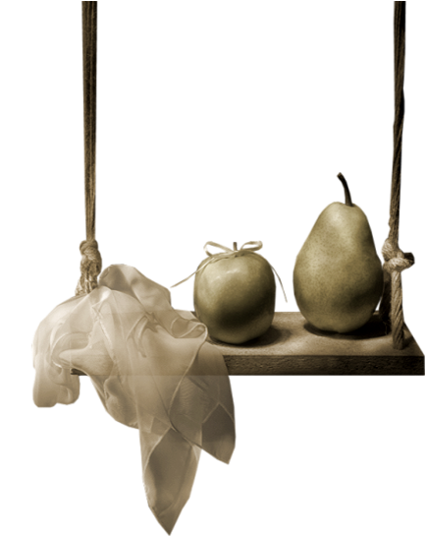
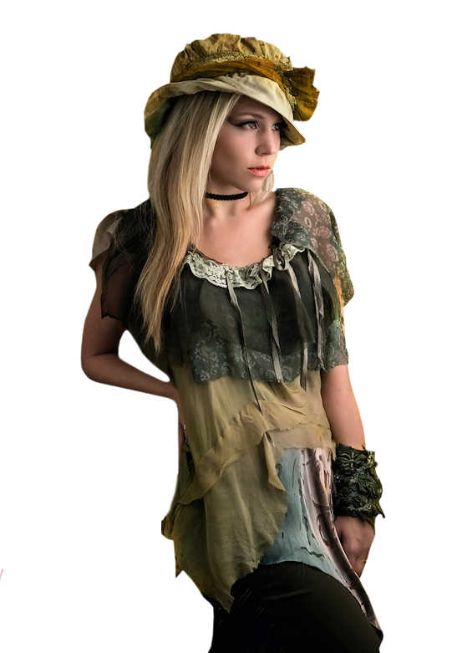

Yo soy una bohemia despistada
que no piensa ni mide lo que dice,
mucho menos se guarda lo que siente,
está en su transparencia el atractivo
y en su esencia, mostrarse sin ambages.
Presentaciones Mar
¿De que valdría ?
Yo soy el huracán, la brisa suave,
el alboroto en la mañana,
la sirena que canta bajo el agua,
la que riega el jardín de tu morada.
Difundiendo Poesía
El placer de tu convexo día
cuando regresas a mi cóncava existencia,
yo soy el plato volador en tu horizonte,
el colibrí que liba tu presencia,
la loba que no mide consecuencias
cuando de amar se trata.
Fanny Garbini Téllez
Mar
Por todo eso y por la cobardía
de no decirte una palabra
yo me acuso...mas, ¿de qué valdría?
Se seca el corazón cuando te veo
cruzando la calzada, ya desierta.
Tus ojos, ni siquiera advierten mi ventana
pero brillan de amor cuando golpeas
decidido y audaz, en otra puerta.
Avance automático
Sin fines de lucro
Mar
Fanny Garbini Téllez

Slide 2
Poema
Fanny Garbini Téllez
Argentina, oriunda de Quilmes, ha desempeñado la docencia en Buenos Aires y Bahía Blanca, lugar donde reside actualmente.
Mar
Buenos Aires -Argentina
Tube-Isa
Mùsica-Cortazar
stellmar@gmail.com

Slide 3









¿Te ha gustado?
Puedes ver más entrando
Aquí
Además puedes recibir powerpoints en tu correo electrónico suscribiéndote aquí:
Esta presentación powerpoint ha sido creada y compartida única y exclusivamente para mispps.com

